Slide 1
Dienstag, den 16ten März
Kapitel 2 Wiederholung
LO:
To develop strategies for discussing free time and festivals and know how to tackle an exam style question.
Grammatik:​
Tenses
past perfect
past imperfect
future
Ziel:
Wir werden über Freizeit diskutieren
Success Criteria:
I can recall and discuss in English/German the different festivals in Germany.
I can recognise vocabulary related to a variety of festivals.
I can recall details and information related to free time.
I can apply my knowledge to exam style questions.

Slide 2
Easter | I have listened to music
My favourite actress | My brother likes playing table tennis
Ostern (ein Feiertag)
1 Punkt
Ich habe Musik gehört
2 Punkte
Meine Lieblingsschauspielerin
3 Punkte
Mein Bruder spielt gern Tischtennis
4 Punkte
Write out each sentence and then translate into English

Slide 3
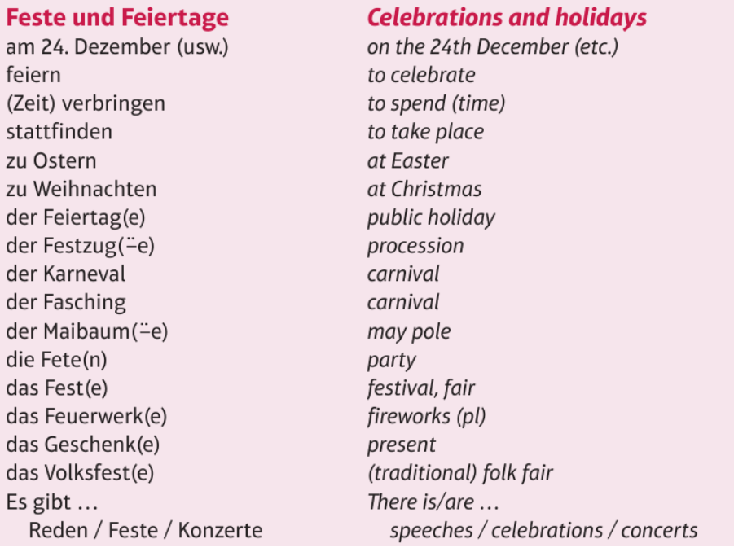
Partner Quiz
Use your vocabulary book – Page 19

Slide 4
Dienstag, den 16ten März
Feste und Feiern
feiern
Ostern
Weihnachten
der Festzug
der Karneval
der Maibaum
das Fest
das Feuerwerk
das Geschenk
Es gibt Reden
Easter
Christmas
Party
present
There is/are
Vocab quiz

Slide 5
Vokabeln Kapitel 2 - Quick recall and practice
einmal pro Woche
einmal pro Monat
oft
nie
langweilig
schrecklich
lustig
spannend
die Stimmung
die Zeitschriften
die Zeitungen
the atmosphere
never
boring
once a week
once a month
often
the newspapers
the magazines
funny
terrible
exciting

Slide 6
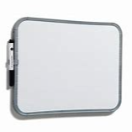
Grammatik – using several tenses:

Slide 7
Grammatik – using several tenses:
Grammatik – using several tenses!
Decide if these sentences are past, present or future:
Ich feiere mein Geburtstag
Wir haben Schnitzel gegessen
Wir werden in die Stadt gehen
Er isst Schokolade und trinkt Bier.
Ich bin ins Hotel gegangen.
Wir sind geflogen.
Ich werde nächstes Jahr viel mehr machen.
Wir feiern zu Hause.

Slide 8
Strip Bingo

Slide 9
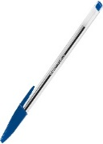
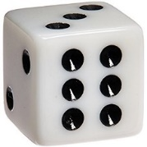
Ein Kuli und ein Würfel
Mein bester Freund heißt Stefan.
Letzten Samstag sind wir in die Stadt gegangen.
Nächsten Dienstag werden wir ins Kino gehen.
Ich spiele nicht gern Fußball.
Frau Gelder und Frau Gill gehen am Wochenende in die Disko

Slide 10
Partnerarbeit
Mein bester Freund heißt Stefan.
Letzten Samstag sind wir in die Stadt gegangen.
Nächsten Dienstag werden wir ins Kino gehen.
Ich spiele nicht gern Fußball.
Frau Gelder und Frau Gill gehen am Wochenende in die Disko

Slide 11
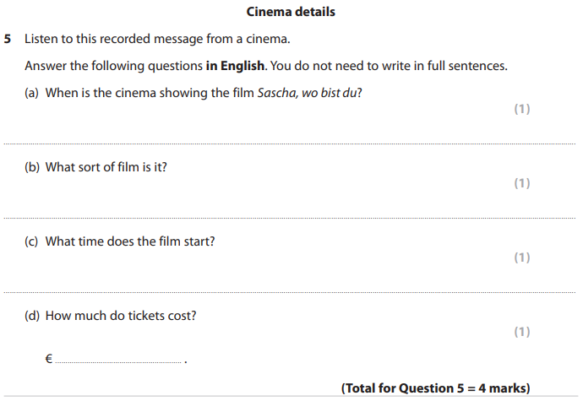
Hören Frage 1:

Slide 12
Hören Frage 1 - Wörter:
Question 5 Part (a) M2: Ab nächstem Samstag zeigen wir den neuen Film „Sascha, wo bist du?“.
Question 5 Part (b) M2: Der Film ist ein spannender Krimi.
Question 5 Part (c) M2: Die Vorstellung beginnt um neunzehn Uhr.
Question 5 Part (d) M2: Die Karten kosten sieben Euro fünfzig.

Slide 13
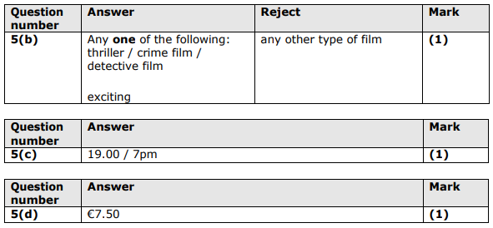
Hören Frage 1 - Antworten:

Slide 14
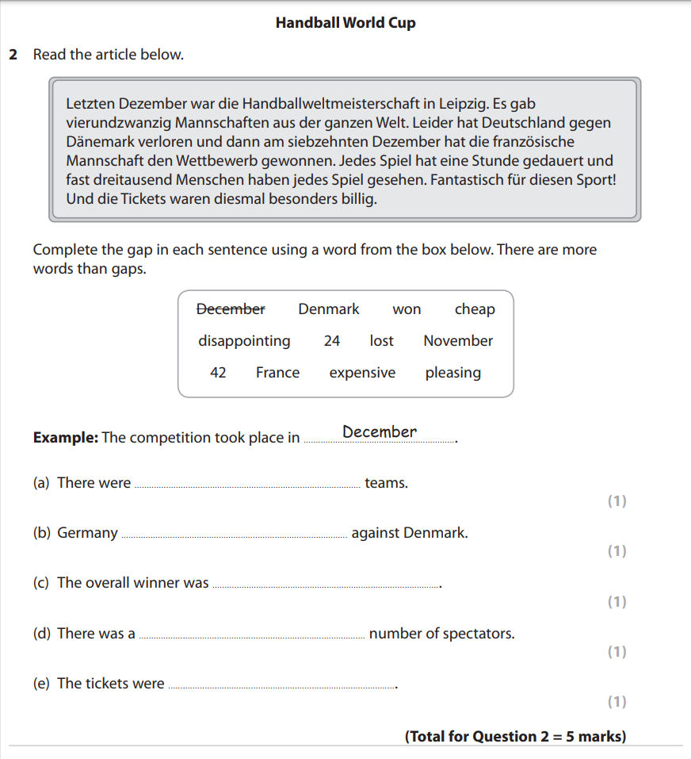
Lesen Frage 1

Slide 15
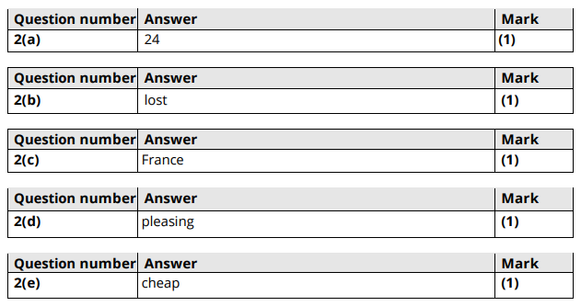
Lesen Frage 1 Antworten:

Slide 16
Lesen Frage 2:

Slide 17
Antworten:

Slide 18
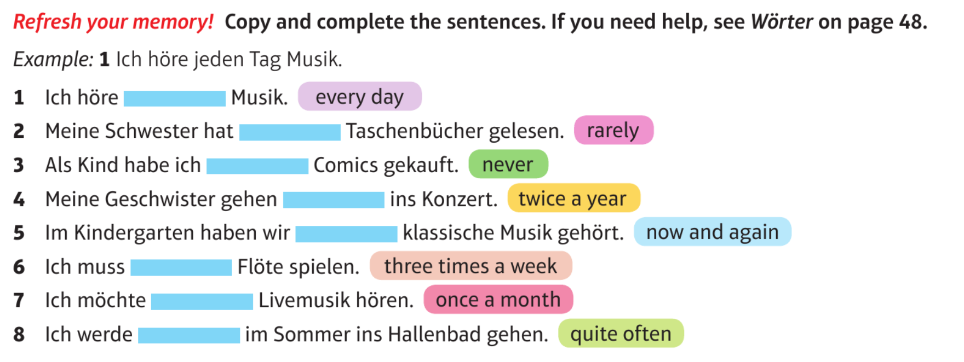

Slide 19
Homework for Tuesday 23rd March
Prepare for Module 2 Listening and Reading assessments
Spend time on Quizlet practising the flashcards set:
Edexcel GCSE German Module 2 - Freizeit
https://quizlet.com/_8vtdz7?x=1jqt&i=jij9x
Revision guide pages 19 and 20 – read through and practise
Work book pages 19 and 20 – complete the tasks
Module 2 Listening and Reading assessments
Tuesday 23rd March

Slide 20
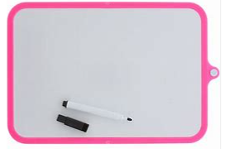
Was haben wir heute gelernt?
Recall of Module 2 vocabulary
Exam style listening questions
Exam style reading questions
Translation skills

